Slide 1
Python开发Spark基础

Slide 2
RDD：Resilient Distributed Dataset
Resilient：RDD是不可更新的(immutable)、容错的(fault tolerant)
Distributed: 分布在集群中多个节点上
Dataset: 存储数据
Notes:
Resilient：有弹性的

Slide 3
为什么采用RDD的形式？
通过使用RDD，我们可以用熟悉的变量方式，对数据源进行处理
RDD通过分区(Partitions)的方式，自动地在网络中分布式存储和处理
Notes:
RDDs are divided into smaller chunks called Partitions, and when you execute some action, a task is launched per partition.
So it means, the more the number of partitions, the more the parallelism.

Slide 4
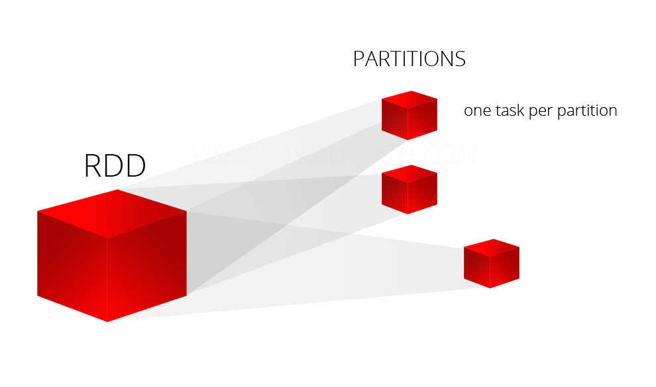
Partitions

Slide 5
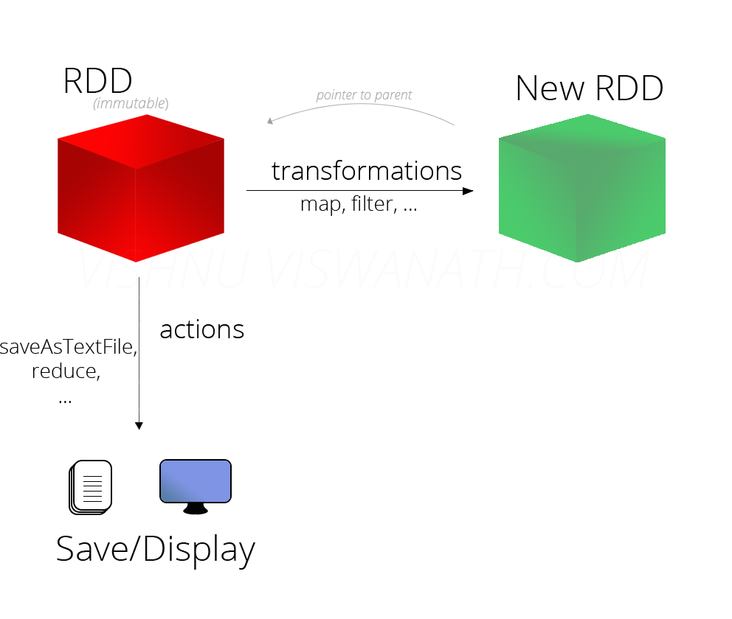
Actions/Transformations

Slide 6
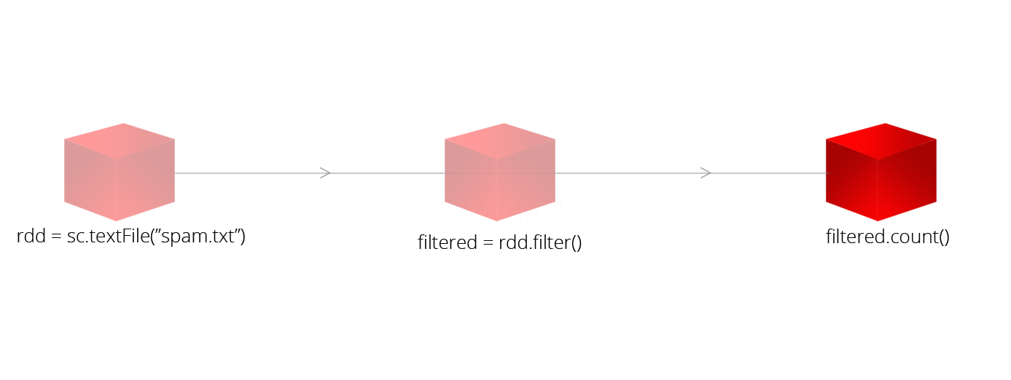
转换是惰性求值的
整个转换过程并不是会真正的去计算，而是只记录了转换的轨迹
Notes:
When you call a transformation, Spark does not execute it immediately, instead it creates a lineage. A lineage keeps track of what all transformations has to be applied on that RDD, including from where it has to read the data.

Slide 7
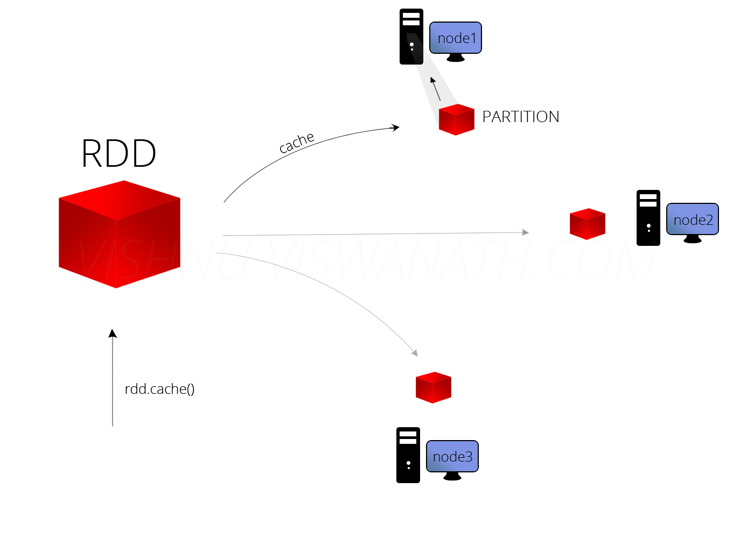
提高访问RDD效率：Cache

Slide 8
3.1 RDD编程基础
3.1.1 RDD创建
3.1.2 RDD操作
3.1.3 持久化
3.1.4 分区
3.1.5 一个综合实例

Slide 9
3.1.1 RDD创建
1. 从文件系统中加载数据创建RDD
2. 通过并行集合（数组）创建RDD

Slide 10
3.1.1 RDD创建
1. 从文件系统中加载数据创建RDD
Spark采用textFile()方法来从文件系统中加载数据创建RDD
该方法把文件的URI作为参数，这个URI可以是：
本地文件系统的地址
或者是分布式文件系统HDFS的地址
或者是Amazon S3的地址等等

Slide 11
3.1.1 RDD创建
（1）从本地文件系统中加载数据创建RDD(rdd1.py)
wordrdd = sc.textFile("hdfs://Host1:9000/sparkdata/word.txt")
sparkrdd = wordrdd.filter(lambda line: "Spark" in line)
sparkrdd.collect()
从文件中加载数据生成RDD
Notes:
hadoop fs -mkdir /sparkdata
hadoop fs -put /Spark/data/word.txt /sparkdata
wordrdd = sc.textFile("hdfs://Host1:9000/sparkdata/word.txt")

Slide 12
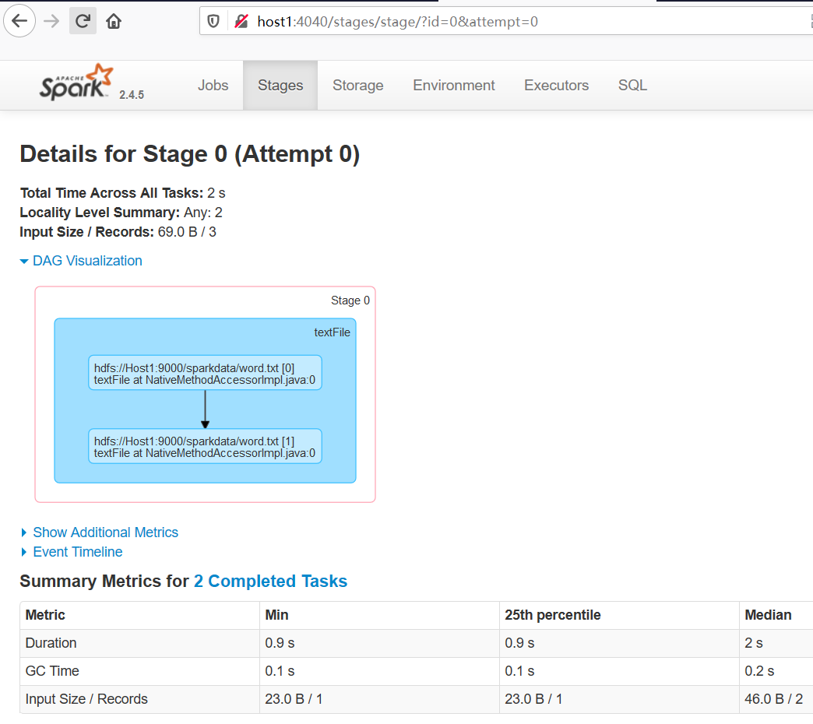
Notes:
http://host1:4040/jobs/
思考：一个Job分为几个Stages？几个task？在几个节点上运行？

Slide 13
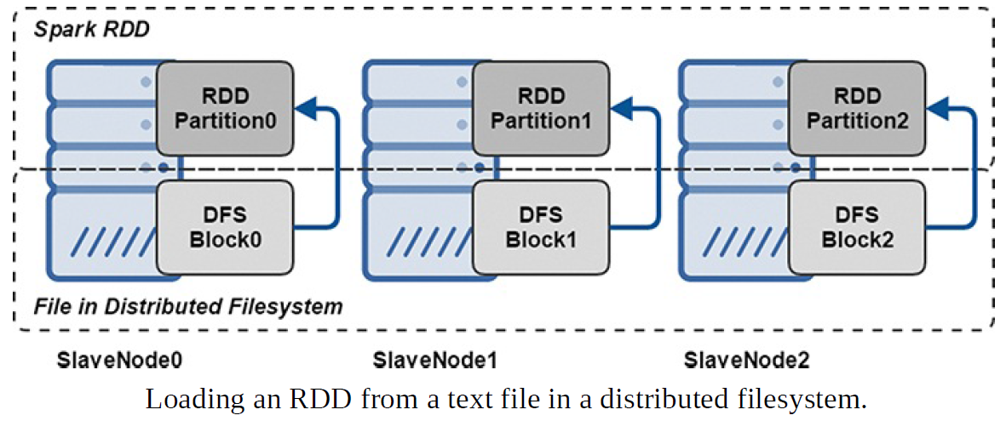
数据本地性：Data Locality with RDDs
Notes:
Spark tries to read data into an RDD from the nodes close to it.

Slide 14
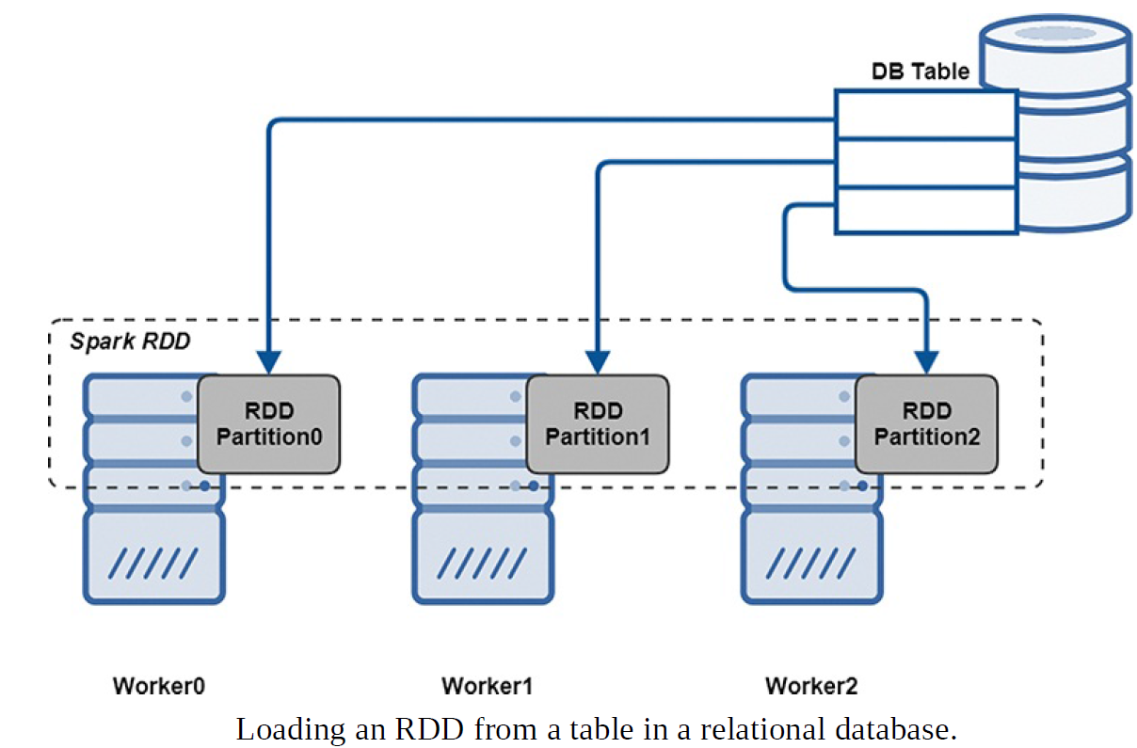
从Data Source建立RDD

Slide 15
3.1.1 RDD创建
2. 通过并行集合（数组）创建RDD
可以调用SparkContext的parallelize方法，在Driver中一个已经存在的集合（数组）上创建。
parallelrdd = sc.parallelize([1, 2, 3, 4, 5])
parallelrdd.count()
parallelrdd.collect()
从集合创建RDD示意图

Slide 16
3.1.2 RDD操作
1. 转换操作
2. 行动操作
3. 惰性机制

Slide 17
3.1.2 RDD操作
1. 转换操作（Transformations）
对于RDD而言，每一次转换操作都会产生不同的RDD，供给下一个“转换”使用
转换得到的RDD是惰性求值的，也就是说，整个转换过程只是记录了转换的轨迹，并不会发生真正的计算，只有遇到行动操作（Actions,）时，才会发生真正的计算，开始从血缘关系源头开始，进行物理的转换操作
转换
创建
转换
转换
动作
转换
转换
创建

Slide 18
3.1.2 RDD操作
常用的RDD转换操作API
操作 | 含义
filter(func) | 筛选出满足函数func的元素，并返回一个新的数据集
map(func) | 将每个元素传递到函数func中，并将结果返回为一个新的数据集
flatMap(func) | 与map()相似，但每个输入元素都可以映射到0或多个输出结果
groupByKey() | 应用于(K,V)键值对的数据集时，返回一个新的(K, Iterable)形式的数据集
reduceByKey(func) | 应用于(K,V)键值对的数据集时，返回一个新的(K, V)形式的数据集，其中每个值是将每个key传递到函数func中进行聚合后的结果

Slide 19
3.1.2 RDD操作：filter(func)
wordrdd = sc.textFile("word.txt")
sparkrdd = wordrdd.filter(lambda line: "Spark" in line)
filter()操作实例执行过程示意图

Slide 20
3.1.2 RDD操作：map(<function>
map(f)将每个元素传递到函数f，返回为一个新的数据集
rdd1 = sc.parallelize([1, 2, 3, 4, 5])
rdd2 = rdd1.map(lambda x: x+10)
map()操作实例执行过程示意图

Slide 21
3.1.2 RDD操作：map(<function>
另一个实例：
lines = sc.textFile("hdfs://Host1:9000/sparkdata/word.txt")
words=lines.map(lambda line : line.split(" "))
map()操作实例执行过程示意图

Slide 22
3.1.2 RDD操作：flatMap(func)
lines = sc.textFile ("hdfs://Host1:9000/sparkdata/word.txt")
words=lines.flatMap(lambda line : line.split(" "))

Slide 23
3.1.2 RDD操作：groupByKey()
应用于(K,V)键值对数据集，返回新(K, Iterable)形式数据集
lines = sc.textFile(""hdfs://Host1:9000/sparkdata/word.txt"")
words=lines.flatMap(lambda line : line.split(" "))
word1=words.map(lambda word: (word,1))
wordgroupbykey=word1.groupByKey()
temp=wordgroupbykey.map(lambda x: (x[0],list(x[1])))

Slide 24
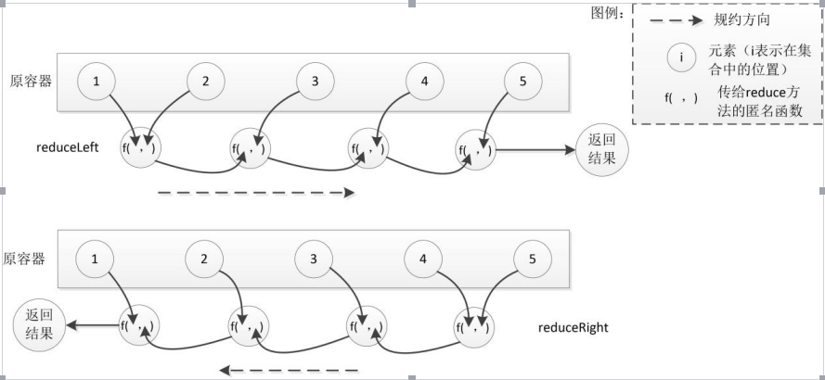
3.1.2 RDD操作：reduceByKey(f)
应用于(K,V)键值对数据集，返回一个新的(K, V)数据集，每个V是将每个key传递到函数f中进行聚合后得到的结果
lines = sc.textFile("hdfs://Host1:9000/sparkdata/word.txt")
words=lines.flatMap(lambda line : line.split(" "))
word1=words.map(lambda word: (word,1))
wordcount=word1.reduceByKey(lambda x,y : x+y)
Notes:
lines = sc.textFile("hdfs://Host1:9000/sparkdata/departuredelays.txt")
wordcount.sortBy(lambda x:x[1],False).collect()

Slide 25
3.1.2 RDD操作：行动操作(Actions)
程序执行到行动操作时，才会执行真正的计算，从文件中加载数据，完成一次又一次转换操作，最终，完成行动操作得到结果。
常用的RDD行动操作API
操作 | 含义
count() | 返回数据集中的元素个数
collect() | 以数组的形式返回数据集中的所有元素
first() | 返回数据集中的第一个元素
take(n) | 以数组的形式返回数据集中的前n个元素
reduce(f) | 函数f（输入两个参数并返回一个值）聚合数据集的元素
foreach(f) | 将数据集中的每个元素传递到函数func中运行

Slide 26
3.1.2 RDD行动操作
rdd = sc.parallelize([1, 2, 3, 4, 5])
rdd.count()
rdd.first()
rdd.take(3)
sum=rdd.reduce(lambda a,b:a+b)
rdd.collect()
rdd.foreach(lambda elem: print(elem))

Slide 27
练习：求集合中的最大值
data = [10, 20, 3, 4, 5, 2, 2, 80, 20, 10]
rdd = sc.parallelize(data, 3)
maxData = rdd.reduce(lambda a,b: a if(a>b) else b)
print(maxData)

Slide 28
3.1.3 惰性机制(Lazy Evaluation)
“惰性机制(Lazy Evaluation)”：整个转换过程只是记录转换的轨迹，并不会发生真正的计算，只有遇到行动操作时，才会触发“从头到尾”的真正计算
简单的例子来解释Spark的惰性机制
lines = sc.textFile(("hdfs://Host1:9000/sparkdata/word.txt")
lineLengths = lines.map(lambda s: len(s))
totalLength = lineLengths.reduce(lambda a, b: a + b)

Slide 29
3.1.4 持久化
每次调用行动操作，都会触发一次从头开始的计算。这对于迭代计算而言，代价是很大的，迭代计算经常需要多次重复使用同一组数据
下面就是多次计算同一个RDD的例子：
rdd = sc.parallelize(["Hadoop","Spark","Hive"])
rdd.count() #行动操作，触发一次真正从头到尾的计算
rdd.top(1) #行动操作，触发一次真正从头到尾的计算

Slide 30
3.1.3 持久化
可以通过持久化（缓存）机制避免这种重复计算的开销
可以使用persist()方法对一个RDD标记为持久化
“标记为持久化”：因为出现persist()语句的地方，并不会马上计算生成RDD并把它持久化，而要等到遇到第一个行动操作触发真正计算以后，才会把计算结果进行持久化
持久化后的RDD将会被保留在计算节点的内存中被后面的行动操作重复使用

Slide 31
3.1.3 持久化
persist()的圆括号中包含的是持久化级别参数：
persist(MEMORY_ONLY)：表示将RDD作为反序列化的对象存储于JVM中，如果内存不足，就要按照LRU原则替换缓存中的内容
persist(MEMORY_AND_DISK)表示将RDD作为反序列化的对象存储在JVM中，如果内存不足，超出的分区将会被存放在硬盘上
使用cache()方法时，会调用persist(MEMORY_ONLY)
可以使用unpersist()方法手动地把持久化的RDD从缓存中移除

Slide 32
3.1.3 持久化
针对上面实例，增加持久化语句以后的执行过程：
rdd = sc.parallelize(["Hadoop","Spark","Hive"])
rdd.cache() #调用persist(MEMORY_ONLY)，但是，语句执行到这里，并不会缓存rdd，因为这时rdd还没有被计算生成
rdd.count() #第一次行动操作，触发一次真正从头到尾的计算，上面的rdd.cache()会被执行，把这个rdd放到缓存中
rdd.top(1) #第二次行动操作，不需要触发从头到尾的计算，只需要重复使用上面缓存中的rdd

Slide 33
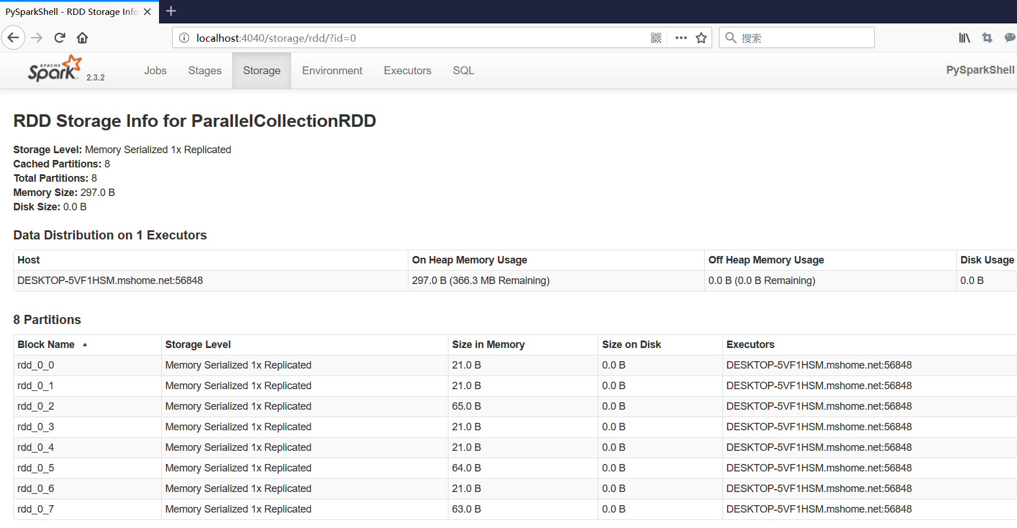

Slide 34
3.1.4 分区
RDD是弹性分布式数据集，通常RDD很大，会被分成很多个分区，分别保存在不同的节点上
1.分区的作用
（1）增加并行度
RDD分区被保存到不同节点上

Slide 35
3.1.4 分区作用：减少通信开销
UserData（UserId，UserInfo）
Events （UserID，LinkInfo）
UserData 和Events 表进行连接操作，获得
（UserID，UserInfo，LinkInfo）
未分区时对UserData和Events两个表进行连接操作
Notes:
默认情况下，join()操作会对两个RDD的主键做哈希以分区，通过网络将主键相同的元素发送到同一台机器上，然后根据相同的主键再进行连接。
每次调用时，都要对userData进行哈希值计算和跨节点数据混洗(shuffle)，资源和时间的消耗比较严重 。

Slide 36
3.1.4 分区作用：减少通信开销
采用分区以后对UserData和Events两个表进行连接操作
Notes:
解决的办法是， 对userData进行分区和持久化：
由于在构造userData时指定了分区和持久化, Spark在调用userData.join(events)时， 便不会再重新对userData进行数据shuffle, 而只对events做shuffle, 将events中特定key对应的记录发送到userData的对应分区所在的机器上(如上图所示)， 这样便大大减少了需要做网络通信的数据， 加快了程序运行时间。

Slide 37
3.1.4 分区：分区原则
RDD分区一个原则是使分区的个数尽量等于集群中的CPU核心（core）数目
对于不同的Spark部署模式而言，可以通过设置spark.default.parallelism参数的值，来配置默认的分区数目，一般而言： *本地模式：默认为本地机器的CPU数目，若设置了local[N],则默认为N *Apache Mesos：默认的分区数为8 *Standalone或YARN：在“集群中所有CPU核心数目总和”和“2”二者中取较大值作为默认值
Notes:
问题：spark在读取本地文件时，在执行action的时候会拷贝相应分区到多个worker节点进行并行计算吗？
答案：不是，这种读取local file system而不是hdfs的情况，需要同一个文件存在所有的worker node上面，在读取的时候每个worker node的task会去读取本文件的一部分。打个比方，比如你有一个file，有一个spark集群(node1是master,node2,node3两个是slaves)，那么这个file需要在node2,node3上面都存在，这两个节点的task会各读一半，不然会出错。（这里其实还有一个点注意，你的spark app所运行的节点也需要有这个file，因为需要用到file进行Partition划分）。
关于repartition的用法问题
有时候需要重新设置Rdd的分区数量，比如Rdd的分区中，Rdd分区比较多，但是每个Rdd的数据量比较小，需要设置一个比较合理的分区。或者需要把Rdd的分区数量调大。还有就是通过设置一个Rdd的分区来达到设置生成的文件的数量。

Slide 38
3.1.4 分区：设置分区的个数
(1)创建RDD时手动指定分区个数
textFile()和parallelize()方法指定分区个数：
sc.textFile(name, minPartitions=None)
partitionNum参数用于指定分区个数。
lines = sc.textFile(" hdfs://Host1:9000/sparkdata/word.txt ",6)
words=lines.flatMap(lambda line : line.split(" "))
Notes:
sc.defaultMinPartitions
words.getNumPartitions()

Slide 39
3.1.4 分区：设置分区的个数
（2）使用reparititon方法重新设置分区个数
转换操作得到新 RDD 时，直接调用 repartition 方法即可：
data = sc.textFile(" hdfs://Host1:9000/sparkdata/word.txt ",4)
data.getNumPartitions() //显示RDD的分区数量
rdd = data.repartition(1) //对RDD进行重新分区
rdd.getNumPartitions()

Slide 40
3.1.4分区： mapPartitions()
在RDD上调用mapPartition（func）方法，则func操作将在每个分区上而不是在每一行上调用。
numbers = [1, 2, 3, 4, 5, 6, 7, 8, 9, 10]
rdd = sc.parallelize(numbers, 3)
rdd.getNumPartitions()
def f(iterator):
for x in iterator:
print(x)
print "==="
rdd.foreachPartition(f) #找到stderr文件，查看输出
def adder(iterator):
yield sum(iterator)
rdd.mapPartitions(adder).collect()
Notes:
mapPrtition的优势
(1)机器学习应用程序，特别是深度学习应用程序 - 使用矢量化时，执行比简单for循环要好上百倍。mapPartitions将帮助您使用矢量化。一般来说，你的性能提高300倍+（这不是百分比，是300倍）
(2)连接创建和清理任务很昂贵，每个元素都会使代码效率低下。这适用于数据库或其他连接。但是使用mapPartitions，你可以只对整个分区执行一次init / cleanup循环。
(3)一般来说，JVM带有乱序执行（它将完全使用CPU并使你的代码运行得更快），JVM需要分析你的代码，并且必须重写你的代码。使用mapPartitions，JVM可以更好地进行分析优化（与分析调用函数相比，它可以分析/优化简单代码）
(4)对于map （），CPU需要每次调用lambda函数（以arg形式传递以进行映射），这会带来10-15ns的开销，并导致CPU寄存器刷新并再次加载（堆栈指针，基址指针和指令指针）

Slide 41
3.1.4分区：Minimum and Maximum
def minmax(iterator):
firsttime = 0
for x in iterator:
if (firsttime == 0):
min = x;
max = x;
firsttime = 1
else:
if x > max:
max = x
if x < min:
min = x
return (min, max)
Notes:
数据量不是特别大的时候，都可以用这种MapPartitions系列操作。
练习：能否改写代码，去掉变量firsttime！

Slide 42
3.1.4分区：Minimum and Maximum（2）
data = [10, 20, 3, 4, 5, 2, 2, 20, 20, 10]
rdd = sc.parallelize(data, 3)
minmaxlist = rdd.mapPartitions(minmax).collect()
minmaxlist
min(minmaxlist)
max(minmaxlist)
Notes:
[3, 20, 2, 5, 2, 20] ：list

Slide 43
3.2 键值对RDD(PairRDDs)
3.2.1 键值对RDD的创建
3.2.2 常用的键值对RDD转换操作
3.2.3 一个综合实例
Notes:
Key/value pair RDDs, or simply PairRDDs, contain records consisting of keys
and values. The keys can be simple objects such as integer or string objects or
complex objects such as tuples. The values can range from scalar values to data
structures such as lists, tuples, dictionaries, or sets.

Slide 44
3.2.1 键值对RDD的创建：从文件中加载
可以采用多种方式创建Pair RDD，其中一种主要方式是使用map()函数来实现
lines = sc.textFile(" hdfs://Host1:9000/sparkdata/word.txt ")
pairRDD = lines.flatMap(lambda line : line.split(" ")).map(lambda word: (word,1))
pairRDD.foreach(lambda elem: print(elem))

Slide 45
3.2.1键值对RDD的创建
（2）第二种创建方式：通过并行集合（数组）创建RDD
rdd = sc.parallelize(["Hadoop","Spark","Hive","Spark"])
pairRDD = rdd.map(lambda word: (word,1))
pairRDD.foreach(lambda elem: print(elem))

Slide 46
3.2.2 常用的键值对RDD转换操作
reduceByKey(func)
groupByKey()
keys
values
sortByKey()
RDD.mapValues(<function>)
join
combineByKey

Slide 47
3.2.2 键值对RDD转换：reduceByKey(f)
功能：使用f函数合并具有相同键的值
(Hadoop,1)
(Spark,1)
(Hive,1)
(Spark,1)
pairRDD.reduceByKey(lambda x,y : x+y)

Slide 48
3.2.2 键值对RDD转换：groupByKey()
groupByKey()的功能是，对具有相同键的值进行分组
比如，对四个键值对("spark",1)、("spark",2)、("hadoop",3)和("hadoop",5)，采用groupByKey()后得到的结果是：("spark",(1,2))和("hadoop",(3,5))
lines = sc.textFile("word.txt")
words=lines.flatMap(lambda line : line.split(" "))
word1=words.map(lambda word: (word,1))
wordgroupbykey=word1.groupByKey()
temp=wordgroupbykey.map(lambda x: (x[0],list(x[1])))

Slide 49
3.2.2 reduceByKey和groupByKey的区别
reduceByKey用于对每个key对应的多个value进行merge操作，最重要的是它能够在本地先进行merge操作，并且merge操作可以通过函数自定义
groupByKey也是对每个key进行操作，但只生成一个sequence，groupByKey本身不能自定义函数，需要先用groupByKey生成RDD，然后才能对此RDD通过map进行自定义函数操作

Slide 50
3.2.2 键值对RDD转换：keys
keys只会把Pair RDD中的key返回形成一个新的RDD
kvpairs = sc.parallelize([('city', 'Hayward')
, ('state', 'CA')
, ('zip', 94541)
, ('country', 'USA')])
kvpairs.keys().collect()

Slide 51
3.2.2 键值对RDD转换：values
values只会把Pair RDD中的value返回形成一个新的RDD。
kvpairs = sc.parallelize([('city','Hayward')
,('state','CA')
,('zip',94541)
,('country','USA')])
kvpairs.values().collect()

Slide 52
3.2.2 键值对RDD转换：sortByKey
sortByKey()的功能是返回一个根据键排序的RDD
kvpairs = sc.parallelize([('city','Hayward')
,('state','CA')
,('zip',94541)
,('country','USA')])
kvpairs.sortByKey()

Slide 53
3.2.2 键值对RDD转换：sortBy
RDD.sortBy(<keyfunc>, ascending=True, numPartitions=None)
readme = sc.textFile(hdfs://Host1:9000/sparkdata/word.txt ')
words = readme.flatMap(lambda x: x.split(' '))
sortbyfirstletter = words.sortBy(lambda x: x[0].lower(),
ascending=False)
sortbyfirstletter.collect()

Slide 54
3.2.2 键值对RDD转换：mapValues
RDD.mapValues(<function>)
对键值对RDD中的每个value都应用一个函数，key不发生变化
locwtemps = sc.parallelize(['Hayward,71|69|71|71|72',
'Baumholder,46|42|40|37|39',
'Alexandria,50|48|51|53|44',
'Melbourne,88|101|85|77|74'])
kvpairs = locwtemps.map(lambda x: x.split(','))
kvpairs.collect()
locwtemplist = kvpairs.mapValues(lambda x: x.split('|')) .mapValues(lambda x: [int(s) for s in x])
locwtemplist.collect()
locwtemps = kvpairs.flatMapValues(lambda x: x.split('|')).map(lambda x: (x[0], int(x[1])))
locwtemps.take(3)

Slide 55
3.2.2 键值对RDD转换：keyBy
RDD.keyBy(<function>)
locations = sc.parallelize([('Hayward', 'USA', 1)
,('Baumholder','Germany', 2)
,('Alexandria','USA', 3)
,('Melbourne','Australia', 4)])
bylocno = locations.keyBy(lambda x: x[2])
bylocno.collect()
Notes:
The keyBy() transformation creates a tuple consisting of a key and a value
from the elements in the RDD by applying a function specified by the
<function> argument.
# returns:
#[(1, ('Hayward', 'USA', 1)), (2, ('Baumholder', 'Germany', 2)),
# (3, ('Alexandria', 'USA', 3)), (4, ('Melbourne', 'Australia', 4))]

Slide 56
3.2.2 键值对RDD转换：join
RDD.join(<otherRDD>, numPartitions=None)
join就表示内连接。对于内连接，对于给定的两个输入数据集(K,V1)和(K,V2)，只有在两个数据集中都存在的key才会被输出，最终得到一个(K,(V1,V2))类型的数据集。
stores = sc.parallelize([(100, 'Boca Raton'),
(101, 'Columbia'),
(102, 'Cambridge'),
(103, 'Naperville')])
salespeople = sc.parallelize([(1, 'Henry', 100),
(2, 'Karen', 100),
(3, 'Paul', 101),
(4, 'Jimmy', 102),
(5, 'Janice', None)])
salespeople.keyBy(lambda x: x[2]) .join(stores).collect()
Notes:
Join functions combine records from two RDDs based on a
common field, a key

Slide 57
3.2.3 一个综合实例
给定一组键值对("spark",2),("hadoop",6),("hadoop",4),("spark",6)，键值对的key表示图书名称，value表示某天图书销量，请计算每个键对应的平均值，也就是计算每种图书的每天平均销量。
rdd = sc.parallelize([("spark",2),("hadoop",6),("hadoop",4),("spark",6)])
rdd.mapValues(lambda x : (x,1)).reduceByKey(lambda x, y: (x[0]+y[0],x[1]+y[1])).mapValues(lambda x: x[0]/x[1]).collect()

Slide 58
3.2.3 执行过程
rdd = sc.parallelize([("spark",2),("hadoop",6),("hadoop",4),("spark",6)])
rdd.mapValues(lambda x : (x,1)).reduceByKey(lambda x, y: (x[0]+y[0],x[1]+y[1])).mapValues(lambda x: x[0]/x[1]).collect()
计算图书平均销量过程示意图

Slide 59
Spark SQL

Slide 60
4.1 Spark SQL简介
4.1.1 从Shark说起
4.1.2 Spark SQL设计
4.1.3 为什么推出Spark SQL

Slide 61
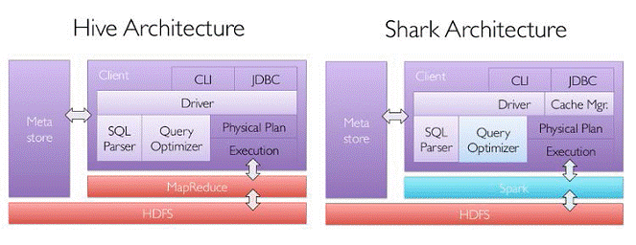
4.1.1 从Shark说起
Hive: SQL-on-Hadoop
Hive中SQL查询的MapReduce作业转化过程

Slide 62
4.1.1 从Shark说起
Shark即Hive on Spark，为了实现与Hive兼容，Shark在HiveQL方面重用了Hive中HiveQL的解析、逻辑执行计划翻译、执行计划优化等逻辑，可以近似认为仅将物理执行计划从MapReduce作业替换成了Spark作业，通过Hive的HiveQL解析，把HiveQL翻译成Spark上的RDD操作

Slide 63
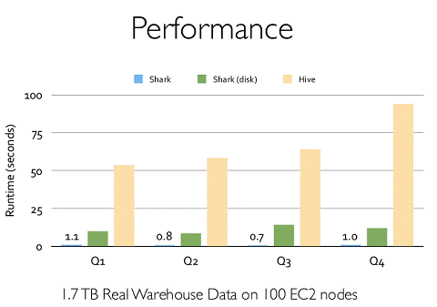
4.1.1 从Shark说起
Shark的出现，使得SQL-on-Hadoop的性能比Hive有了10-100倍的提高

Slide 64
4.1.1 从Shark说起
Shark的设计导致了两个问题：
一是执行计划优化完全依赖于Hive，不方便添加新的优化策略
二是因为Spark是线程级并行，而MapReduce是进程级并行，因此，Spark在兼容Hive的实现上存在线程安全问题，导致Shark不得不使用另外一套独立维护的打了补丁的Hive源码分支

Slide 65
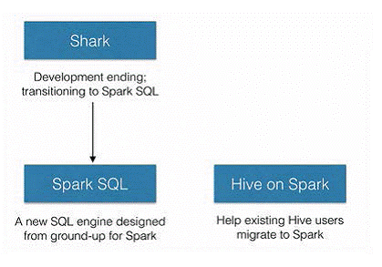
4.1.1 从Shark说起
2014年6月1日Shark项目和Spark SQL项目的主持人Reynold Xin宣布：停止对Shark的开发，团队将所有资源放在Spark SQL项目上，至此，Shark的发展画上了句话，但也因此发展出两个直线：Spark SQL和Hive on Spark
Spark SQL作为Spark生态的一员继续发展，而不再受限于Hive，只是兼容Hive
Hive on Spark是一个Hive的发展计划，该计划将Spark作为Hive的底层引擎之一，也就是说，Hive将不再受限于一个引擎，可以采用Map-Reduce、Tez、Spark等引擎

Slide 66
4.1.2 Spark SQL设计
Spark SQL在Hive兼容层面仅依赖HiveQL解析、Hive元数据，也就是说，从HQL被解析成抽象语法树（AST）起，就全部由Spark SQL接管了。Spark SQL执行计划生成和优化都由Catalyst（函数式关系查询优化框架）负责
图 Spark SQL架构
Notes:
随着Spark的发展，对于野心勃勃的Spark团队来说，Shark对于Hive的太多依赖（如采用Hive的语法解析器、查询优化器等等），制约了Spark的One Stack Rule Them All的既定方针，制约了Spark各个组件的相互集成，所以提出了SparkSQL项目。SparkSQL抛弃原有Shark的代码，汲取了Shark的一些优点，如内存列存储（In-Memory Columnar Storage）、Hive兼容性等，重新开发了SparkSQL代码；由于摆脱了对Hive的依赖性，SparkSQL无论在数据兼容、性能优化、组件扩展方面都得到了极大的方便，真可谓“退一步，海阔天空”。
l数据兼容方面 不但兼容Hive，还可以从RDD、parquet文件、JSON文件中获取数据，未来版本甚至支持获取RDBMS数据以及cassandra等NOSQL数据；
l性能优化方面 除了采取In-Memory Columnar Storage、byte-code generation等优化技术外、将会引进Cost Model对查询进行动态评估、获取最佳物理计划等等；
l组件扩展方面 无论是SQL的语法解析器、分析器还是优化器都可以重新定义，进行扩展。

Slide 67
4.1.2 Spark SQL设计
Spark SQL增加了DataFrame（即带有Schema信息的RDD），使用户可以在Spark SQL中执行SQL语句，数据既可以来自RDD，也可以是Hive、HDFS、Cassandra等外部数据源，还可以是JSON格式的数据
Spark SQL目前支持Scala、Java、Python三种语言，支持SQL-92规范

Slide 68
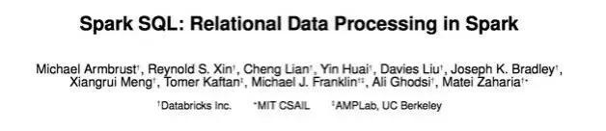
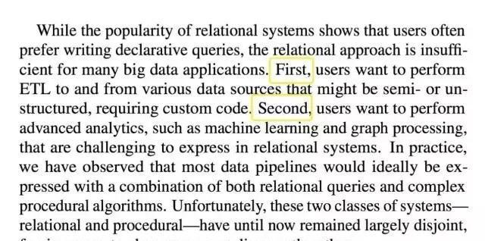
4.1.3 为什么推出Spark SQL

Slide 69
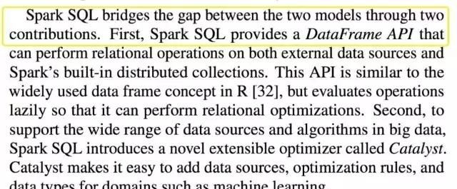
4.1.3 为什么推出Spark SQL

Slide 70
4.1.3 为什么推出Spark SQL
关系数据库已经很流行
关系数据库在大数据时代已经不能满足要求
首先，用户需要从不同数据源执行各种操作，包括结构化、半结构化和非结构化数据
其次，用户需要执行高级分析，比如机器学习和图像处理
在实际大数据应用中，经常需要融合关系查询和复杂分析算法（比如机器学习或图像处理），但是，缺少这样的系统
Spark SQL填补了这个鸿沟：
首先，可以提供DataFrame API，可以对内部和外部各种数据源执行各种关系型操作
其次，可以支持大数据中的大量数据源和数据分析算法
Spark SQL可以融合：传统关系数据库的结构化数据管理能力和机器学习算法的数据处理能力

Slide 71
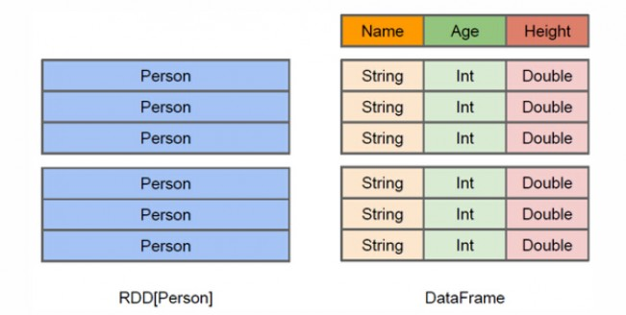
4.2 DataFrame概述
DataFrame的推出，让Spark具备了处理大规模结构化数据的能力，不仅比原有的RDD转化方式更加简单易用，而且获得了更高的计算性能
Spark能够轻松实现从MySQL到DataFrame的转化，并且支持SQL查询
图 DataFrame与RDD的区别
RDD是分布式的 Java对象的集合，但是，对象内部结构对于RDD而言却是不可知的
DataFrame是一种以RDD为基础的分布式数据集，提供了详细的结构信息
Notes:
只不过RDD就像一个空旷的屋子，你要找东西要把这个屋子翻遍才能找到。那我们的这个DataFrame相当于在你的屋子里面打上了货架。那你只要告诉他你是在第几个货架的第几个位置，那不就是二维表吗。那就是我们DataFrame就是在RDD基础上加入了列。实际上我们处理数据就像处理二维表一样。

Slide 72
4.3 DataFrame的创建
从Spark2.0以上版本开始，Spark使用全新的SparkSession接口替代Spark1.6中的SQLContext及HiveContext接口来实现其对数据加载、转换、处理等功能。SparkSession实现了SQLContext及HiveContext所有功能
SparkSession支持从不同的数据源加载数据，并把数据转换成DataFrame，并且支持把DataFrame转换成SQLContext自身中的表，然后使用SQL语句来操作数据。SparkSession亦提供了HiveQL以及其他依赖于Hive的功能的支持

Slide 73
4.3 DataFrame的创建
在“spark-2.4.5-bin-hadoop2.7/examples/src/main/resources”这个目录下，有两个样例数据people.json和people.txt。 people.json文件的内容如下：
{"name":"Michael"}
{"name":"Andy", "age":30}
{"name":"Justin", "age":19}
people.txt文件的内容如下：
Michael, 29
Andy, 30
Justin, 19

Slide 74
4.3 DataFrame的创建
people_json_file = 'hdfs://Host1:9000/sparkdata/people.json'
people_df = spark.read.json(people_json_file)
people_df.show()

Slide 75
4.4 DataFrame的保存
可以使用spark.write操作，把一个DataFrame保存成不同格式的文件：
df.write.json("people.json“)
df.write.parquet("people.parquet“)
df.write.csv("people.csv")
下面从示例文件people.json中创建一个DataFrame，然后保存成csv格式文件，代码如下：
peopleDF = spark.read.format("json").load("hdfs://Host1:9000/sparkdata/people.json")
peopleDF.select("name", "age").write.format("csv").save("hdfs://Host1:9000/sparkdata/newpeople.csv")
Notes:
Apache Parquet是一种能够有效存储嵌套数据的列式存储格式。

Slide 76
4.5 DataFrame的常用操作
peopleDF = spark.read.format("json").load("hdfs://Host1:9000/sparkdata/people.json")
peopleDF.printSchema()
peopleDF.filter(peopleDF.age>20).show()
Notes:
root
|-- age: long (nullable = true)
|-- name: string (nullable = true)
+-----+-------+
|age|name|
+-----+-------+
| 30 | Andy|
+-----+-------+

Slide 77
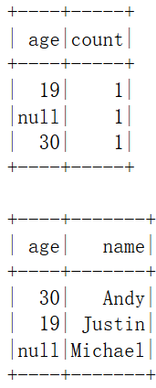
4.5 DataFrame的常用操作
peopleDF.groupBy(peopleDF.age).count().show()
peopleDF.sort(peopleDF.age,ascending=False).show()

Slide 78
4.6 从RDD转换得到DataFrame
4.6.1 利用反射机制推断RDD模式
4.6.2 使用编程方式定义RDD模式
Notes:
Spark官网提供了两种方法来实现从RDD转换得到DataFrame
第一种方法是，利用反射来推断包含特定类型对象的RDD的schema，适用对已知数据结构的RDD转换
第二种方法是，使用编程接口，构造一个schema并将其应用在已知的RDD上

Slide 79
4.6 从RDD转换得到DataFrame
stringJSONRDD = sc.parallelize(("""
{ "id": "123",
"name": "Katie",
"age": 19,
"eyeColor": "brown"
}""",
"""{
"id": "234",
"name": "Michael",
"age": 22,
"eyeColor": "green"
}""",
"""{
"id": "345",
"name": "Simone",
"age": 23,
"eyeColor": "blue"
}""")
)
Notes:
““”：定义多行字符串

Slide 80
4.6 从RDD转换得到DataFrame
swimmersJSON = spark.read.json(stringJSONRDD)
Creating a temporary table
swimmersJSON.createOrReplaceTempView("VswimmersJSON")
Spark UI of the DAG visualization of the spark.read.json(stringJSONRDD) job
Notes:
from pyspark.sql import SparkSession
spark = SparkSession \
.builder \
.appName("Python Spark SQL basic example") \
.config("spark.some.config.option", "some-value") \
.getOrCreate()

Slide 81
Simple DataFrame queries
swimmersJSON.show()
SQL query
spark.sql("select * from VswimmersJSON").show()
Notes:
Note that you can use either the collect() or
show() method for both DataFrames and SQL queries. Just make sure
that if you use .collect(), this is for a small DataFrame, since it will
return all of the rows in the DataFrame and move them back from the
executors to the driver. You can instead use take(<n>) or show(<n>),
which allow you to limit the number of rows returned by specifying <n>:

Slide 82
4.6 从RDD转换得到DataFrame
通过反射指定结构类型(Reflection)
the schema for this DataFrame was automatically defined
by passing a list of key/value pairs to the row class
Spark SQL converts this RDD of row objects into a DataFrame
the keys are the columns and the data types are inferred by sampling the data
swimmersJSON.printSchema()
Notes:
1、通过反射指定结构类型（Inferring the Schema Using Reflection）：
2、编程动态指定结构类型（Programmatically Specifying the Schema）
There are two different methods for converting existing RDDs to
DataFrames (or Datasets[T]): inferring the schema using reflection, or
programmatically specifying the schema

Slide 83
4.6 从RDD转换得到DataFrame
编程动态指定结构类型(Programmatically Specifying )
from pyspark.sql.types import *
stringCSVRDD = sc.parallelize([
(123, 'Katie', 19, 'brown'),
(234, 'Michael', 22, 'green'),
(345, 'Simone', 23, 'blue')
])
schema = StructType([
StructField("id", LongType(), True),
StructField("name", StringType(), True),
StructField("age", LongType(), True),
StructField("eyeColor", StringType(), True)
])

Slide 84
4.6 从RDD转换得到DataFrame
编程动态指定结构类型
#Apply the schema to the RDD and Create DataFrame
swimmers = spark.createDataFrame(stringCSVRDD,schema)
swimmers.createOrReplaceTempView("v_swimmers")

Slide 85
Querying with the DataFrame API
Number of rows
swimmers.count()
Running filter statements
swimmers.select("id","age").filter("age=22").show()
swimmers.select(swimmers.id, swimmers.age).filter(swimmers.age== 22).show()
swimmers.select("name", "eyeColor").filter("eyeColor like 'b%'").show()

Slide 86
Querying with SQL
Number of rows
spark.sql("select count(*) from v_swimmers").show()
Running filter statements using the where Clauses
spark.sql("select id, age from v_swimmers where age = 22").show()
spark.sql("select name, eyeColor from v_swimmers where eyeColor like 'b%'").show()

Slide 87
实例：on-time flight performance
flightPerfFilePath="hdfs://Host1:9000/sparkdata/departuredelays.csv"
airportsFilePath ="hdfs://Host1:9000/sparkdata/airport-codes-na.txt"
# Obtain Airports dataset
airports=spark.read.csv(airportsFilePath, header='true',inferSchema='true', sep='\t')
airports.createOrReplaceTempView("V_airports")
# Obtain Departure Delays dataset
flightPerf = spark.read.csv(flightPerfFilePath, header='true')
flightPerf.createOrReplaceTempView("V_FlightPerformance")
Notes:
flightPerf = spark.read.csv(flightPerfFilePath, header='true', inferSchema='true')
inferSchema的作用？

Slide 88
实例：on-time flight performance
# Cache the Departure Delays dataset
flightPerf.cache()
Notes:
The call to cache() suggests to Spark that this RDD should be temporarily stored after being computed, and furthermore, kept in memory in the cluster.
Without this, the RDD could be repeatedly recomputed from the original data each time it is accessed!

Slide 89
实例：on-time flight performance
One of the more common tasks with DataFrames/SQL is to join two different datasets;
it is often one of the more demanding operations (from a performance perspective).
With DataFrames, a lot of the performance optimizations for these joins are included by default:

Slide 90
Joining flight performance and airports
# Query Sum of Flight Delays by City and Origin Code
# (for Washington State)
spark.sql("""
select a.City,
f.origin,
sum(f.delay) as Delays
from V_FlightPerformance f
join V_airports a
on a.IATA = f.origin
where a.State = 'TX'
group by a.City, f.origin
order by sum(f.delay) desc"""
).show(100)
Notes:
spark.sql("""
select a.*,
f.*
from V_FlightPerformance f,
V_airports a
where a.IATA = f.origin and a.State = 'WA'"""
).show()
##
spark.sql("""
select a.State, sum(f.delay) as Delays
from V_FlightPerformance f, V_airports a
where a.IATA = f.origin and a.Country = 'USA'
group by a.State"""
).show()

